Slide 1
Презентация опыта работы для конкурса «Воспитатель года - 2016»
Автор: Голендухина
Лариса Владимировна
воспитатель
МАДОУ ДСКН №1
Г.Сосновоборска

Slide 2
Художественно-эстетическое воспитание занимает одно из ведущих мест в содержании воспитательного процесса дошкольного образовательного учреждения и является его приоритетным направлением.
Богатейшее поле для эстетического развития детей, а также развития их творческих способностей представляет театрализованная деятельность.

Slide 3
В настоящее время в связи с новыми требованиями, выдвинутыми современным обществом к системе образования, особую актуальность приобретает проблема коммуникации и развития речи детей дошкольного возраста.
В решении задач, связанных с коммуникацией и развитием речи дошкольников, важная роль отводится театру и театрализованной деятельности.
Анализ отечественной и зарубежной литературы показал, что знакомство детей с различными видами театра, а так же их участием в театральных представлениях и театрализованных играх, играют важную роль в их развитии, приобщает детей к театральному искусству.
Театрализованные игры не только приносят радость детям, но и воспитывают художественный вкус, развивают речь, учат ребенка лучше понимать окружающий его мир.

Slide 4
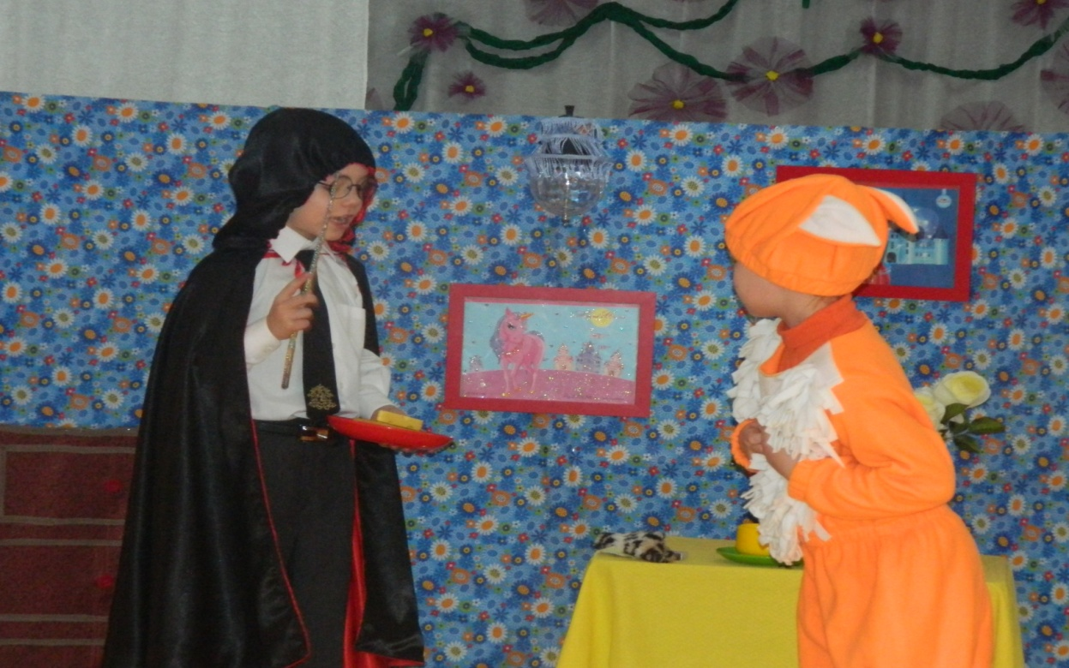
Цель:
развитие речи дошкольников средствами театрализованной деятельности.

Slide 5
Задачи:
1.Пополнение и активизация словаря (за счёт слов, обозначающих названия предметов, действий, признаков)
2.Отработка дикции, автоматизация всех поставленных звуков .
3.Закрепление навыка использования прямой и косвенной речи
4.Совершенствование монологической и диалогической форм речи
5.Воспитание культуры речевого общения, умения действовать согласованно в коллективе.

Slide 6
Для успешной реализации задач по театрализованной деятельности необходимо организовать предметно-пространственную развивающую среду, в моей группе в театрализованном уголке имеется:
ТСО (магнитофон, ноутбук, аудиозаписи классической и релаксационной музыки, «звуков природы», детские произведения).
Наглядные пособия (видеоматериал, репродукции картин, иллюстрации, плакаты, фотографии, альбомы по теме «Театр»).
Детскую художественную, познавательную и методическую литературу.
Атрибуты для организации театрализованных игр ( ширмы, костюмы, шапочки, маски, разнообразные виды театров: би-ба-бо, настольный, пальчиковый, резиновой игрушки, магнитный театр).
Картотека театрализованных игр, пальчиковой и артикуляционной гимнастики, игр на развитие координации движений и речи.

Slide 7
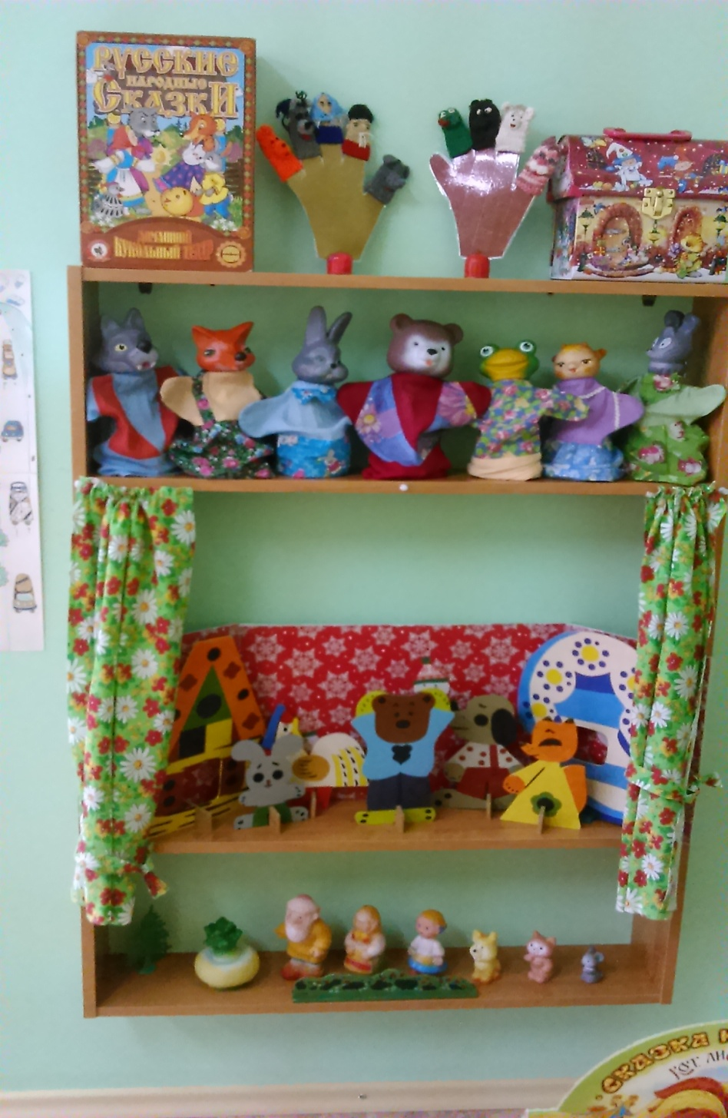
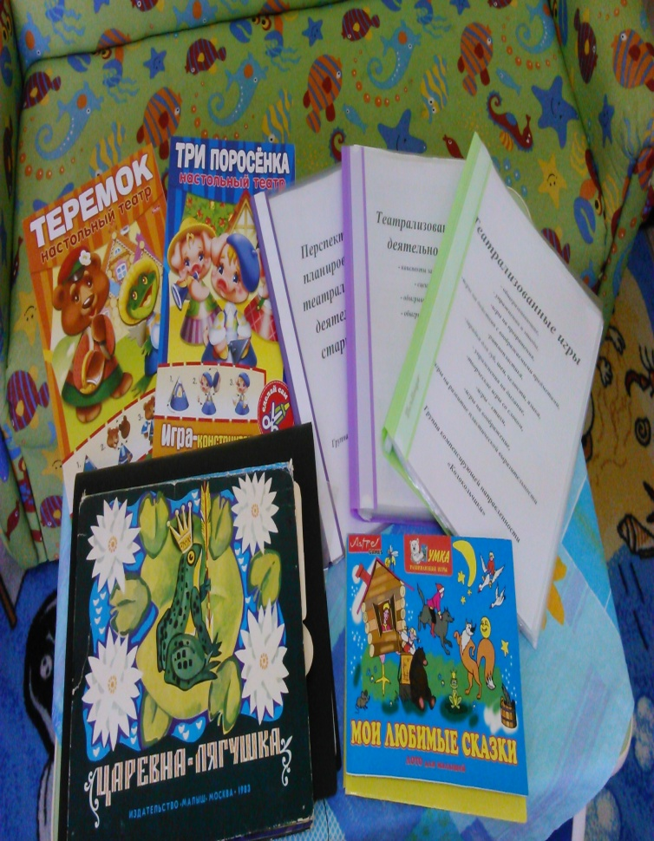

Slide 8
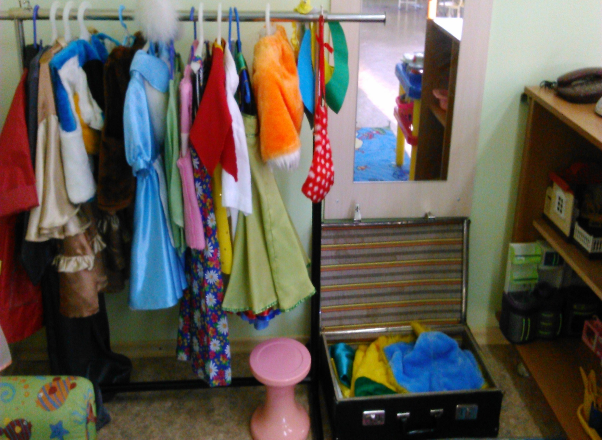

Slide 9
Предметно-развивающая среда оформлена с учетом требований ФГОС:
-содержательно-насыщенная (соответствует возрастным возможностям);
-трансформируемая (имеем возможность изменить ппрс в зависимости от образовательной ситуации, возможностей детей, от меняющихся интересов);
-доступная (свободный доступ);
-безопасная (все элементы соответствуют требованиям по обеспечению надежности и безопасности их использования).

Slide 10
Мой опыт деятельности по театрализации был использован при составлении парциальной программы
«ТЕАТР И ДЕТИ» творческой группой нашего детского сада, в работе которой я принимала участие.

Slide 11
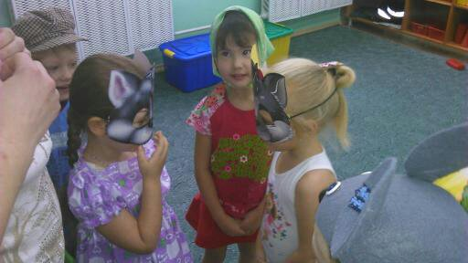
А когда же заниматься театрализацией и различными её формами?
В нашем детском саду мы пользуемся циклограммой, в которой уделяется время на театрализованную деятельность(в вечернее время), а также в режимных моментах, на занятиях, прогулке.

Slide 12
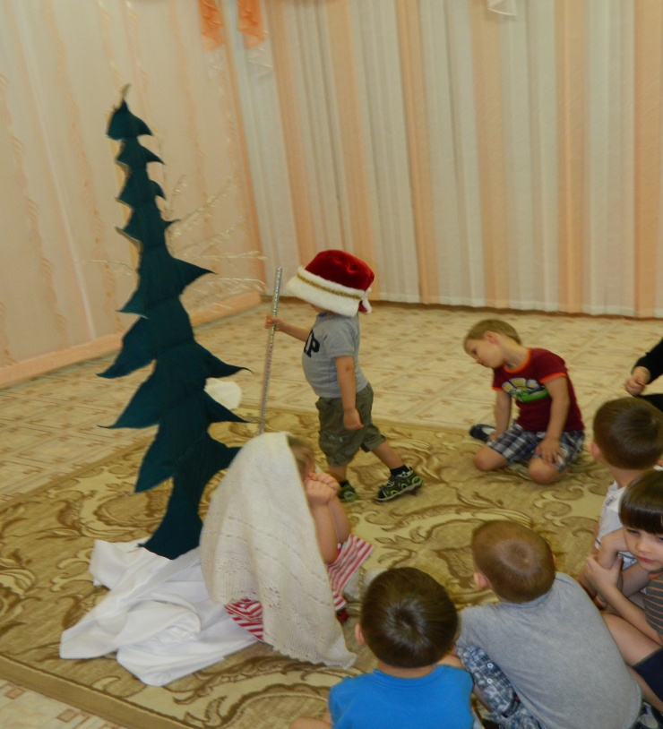
В работе использую:
Игры на развитие творческого воображения, внимания, игры на развитие слухового восприятия, упражнения на развитие гибкости и пластической выразительности.
Детям предлагаю этюды
на общение, направленные
на развитие коммуникативных
способностей.

Slide 13
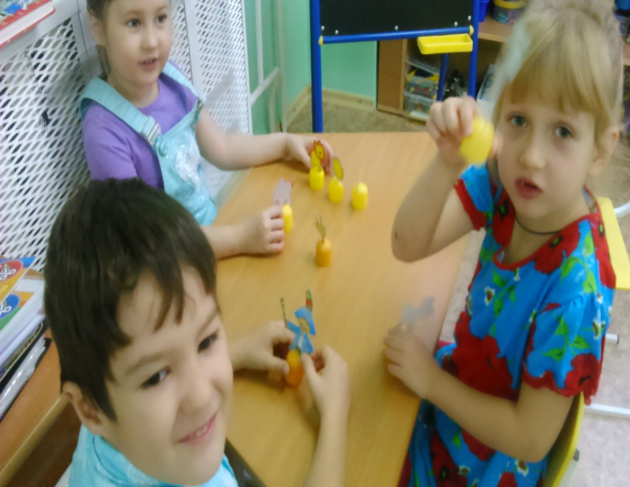
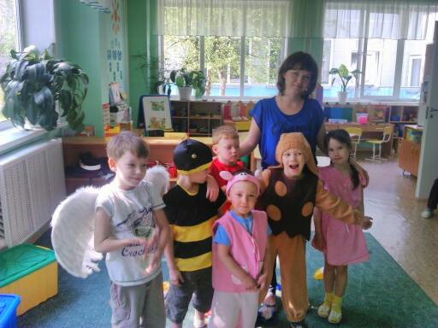
-Дети с удовольствием выполняют задания на развитие игрового творчества, фантазии.
-Предлагаю сочинить: новые сказки, в которых знакомые герои попадали в новые обстоятельства, сказки из смешного стишка, потешки, считалки, загадки.
-Изменить характеры героев в сказках на противоположные.

Slide 14
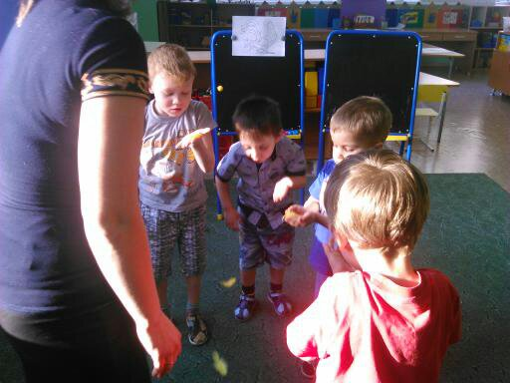
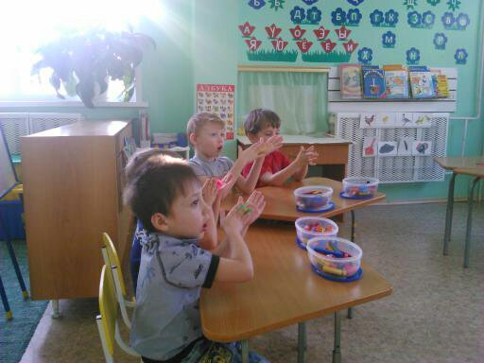
На театрализованных занятиях провожу:
-артикуляционную гимнастику;
-дыхательную гимнастику,
-пальчиковую гимнастику,
-этюды на выразительность,
-упражнения на развитие памяти, внимания,
речи.

Slide 15
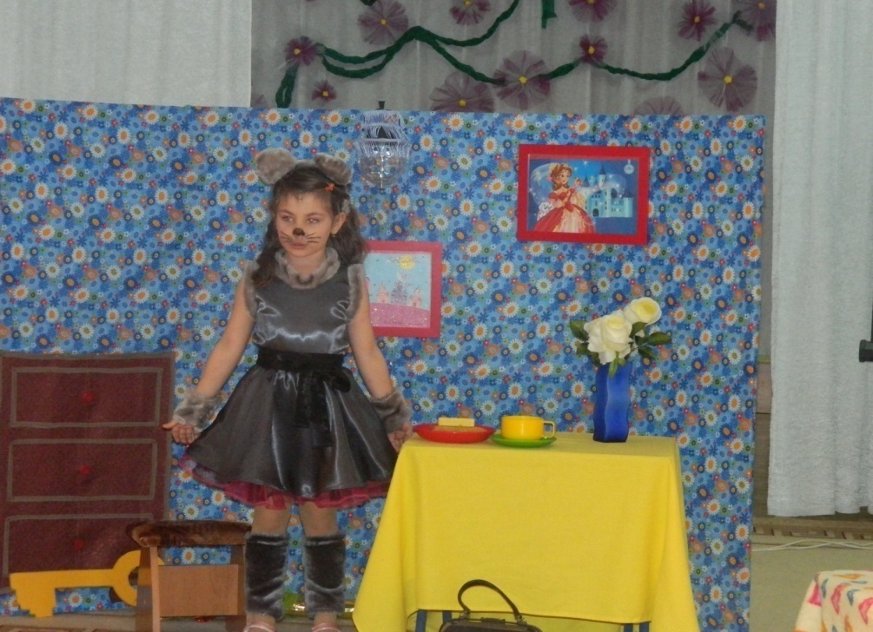
Работая по данному направлению, дети добились определенных результатов:
Ежегодно принимают участие в городском конкурсе «Калейдоскоп талантов» в номинации «актерское мастерство», в котором занимают призовые места (в2013 заняли 2 место, 2014 четвертое место, в 2015 первое место).

Slide 16
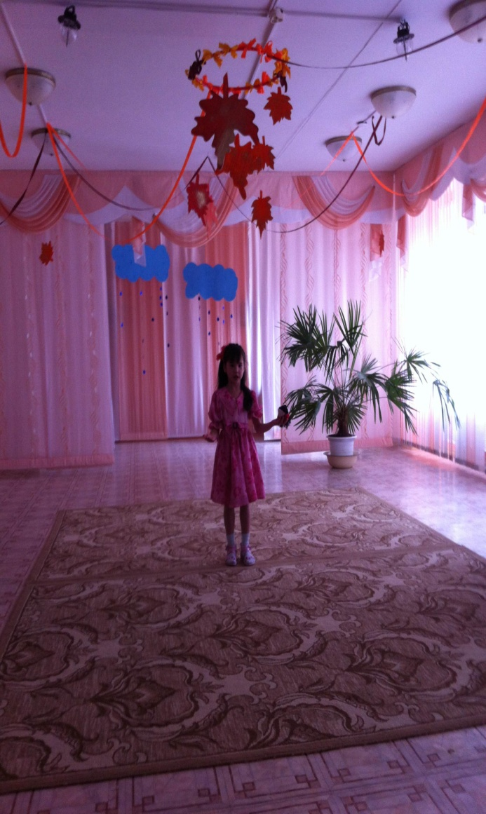
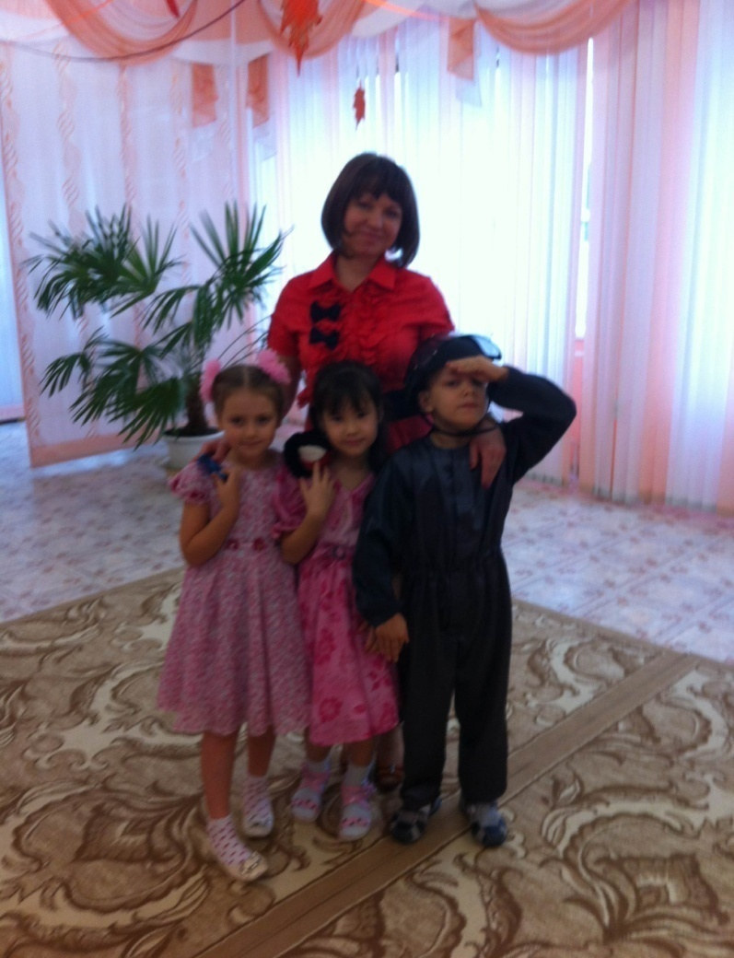
Принимают участие в городском конкурсе чтецов.
В 2014 году заняли 1 место

Slide 17
Рекомендуемая литература:
1.Мигунова Е.В. Театральная педагогика в детском саду.- М., 2009.
2.Маханева М.Д. Театрализованные занятия в детском саду. М., 2001.
3.Мерзлякова С.И. Волшебный мир театра. М., 2002.
4.Минаева В.М. Развитие эмоций дошкольников. М., 1999.
5.Петрова Т.И., Сергеева Е.А., Петрова Е.С. Театрализованные игры в детском саду. М., 2000.
6.Зацепина М.Б. Развитие ребенка в театрализованной деятельности: Обзор программ дошкольного образования. М., 2010.
7.Чурилова Э.Г. Методика и организация театрализованной деятельности дошкольников и младших школьников. М., 2004.
8.Антипина Е.А. Театрализованная деятельность в детском саду: Игры, упражнения, сценарии М., 2009.
9.Вакуленко Ю.А., Власенко О.П. Театрализованные инсценировки сказок в детском саду. Волгоград. 2008.
10.Власенко О.П. Ребенок в мире сказок: музыкально-театрализованные спектакли, инсценировки, игры для детей 4-7 лет. Волгоград. 2009.

